Slide 1
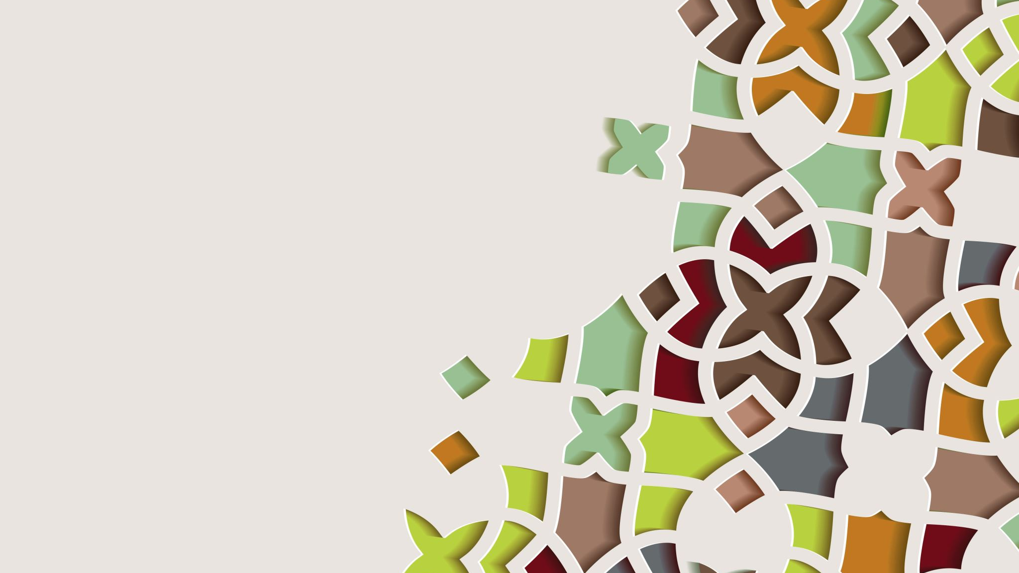
BIOMY SVĚTA
IBIp01/IBIk01 Integrovaný přírodovědný základ 2

Slide 2
Úkol pro vás: 1) Nakreslete na kus papíru libovolnou rostlinu. 2) Dokreslete k rostlině vše, co potřebuje ke svému životu

Slide 3
Úkol pro vás: Rozhodněte, které názvy označují PODNEBNÁ PÁSMA, BIOMY SVĚTA a VÝZNAMNÉ ROVNOBĚŽKY
PODNEBNÁ PÁSMA (ZONÁLNÍ) BIOMY SVĚTA
HORKÉ POLOPOUŠTĚ
SEVERNÍ POLÁRNÍ KRUH
POLÁRNÍ PUSTINY
PRÉRIE
TROPICKÉ STEPI
SUBTROPICKÉ
OBRATNÍK RAKA
HORKÉ POUŠTĚ
TVRDOLISTÁ VEGETACE
SAVANA
ROVNÍK
SUBPOLÁRNÍ
POLÁRNÍ
JEHLIČNATÝ BOREÁLNÍ LES
PAMPA
TAJGA
PUSTA
MÍRNÉ STEPI
OBRATNÍK KOZOROHA
MAKCHIE
TROPICKÉ
LISTNATÝ OPADAVÝ LES
TUNDRA
MÍRNÉ
TROPICKÝ DEŠTNÝ LES
CHLADNÉ POUŠTĚ
JIŽNÍ POLÁRNÍ KRUH

Slide 4
Úkol pro vás: 1) Určete, které barvy na mapě odpovídají VYBRANÝM BIOMŮM SVĚTA.
2) Rozhodněte, na kterých SVĚTADÍLECH se tyto biomy nachází.
BIOMY SVĚTA

Slide 5
Vyzkoušejte sami sebe:
O který biom světa se jedná?
Na každém slidu se objeví dvě fotografie představující jeden biom světa. Zapište si jeho NÁZEV.

Slide 6
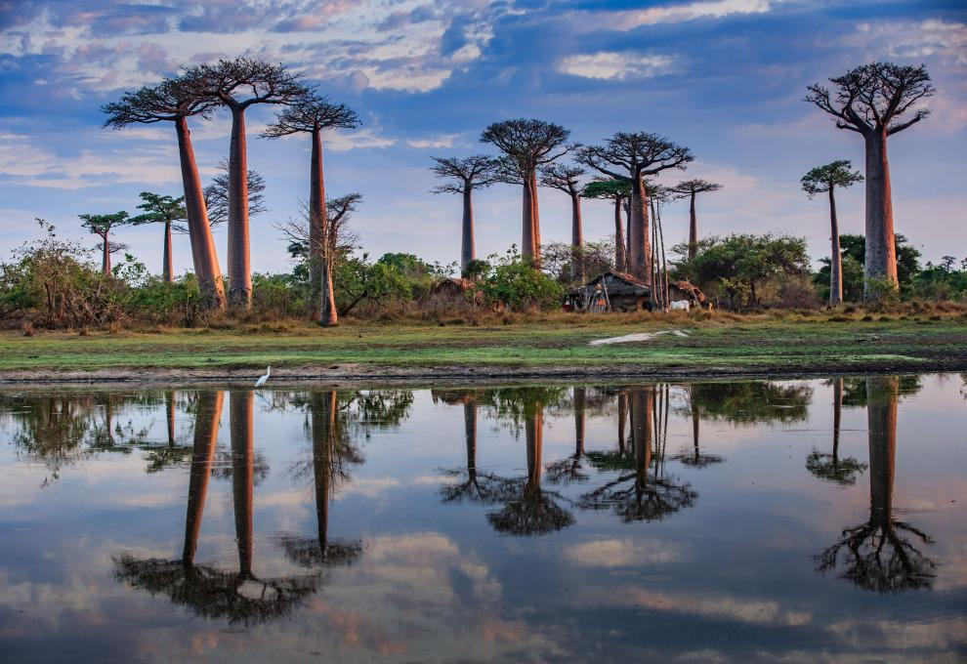
1.

Slide 7
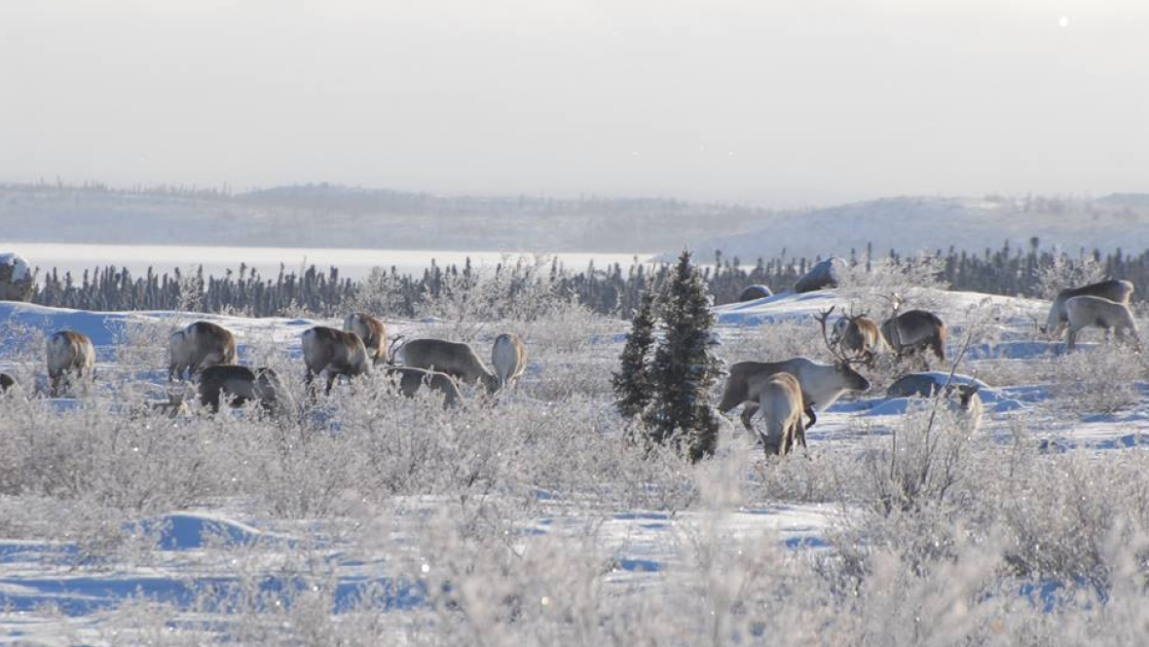
2.

Slide 8
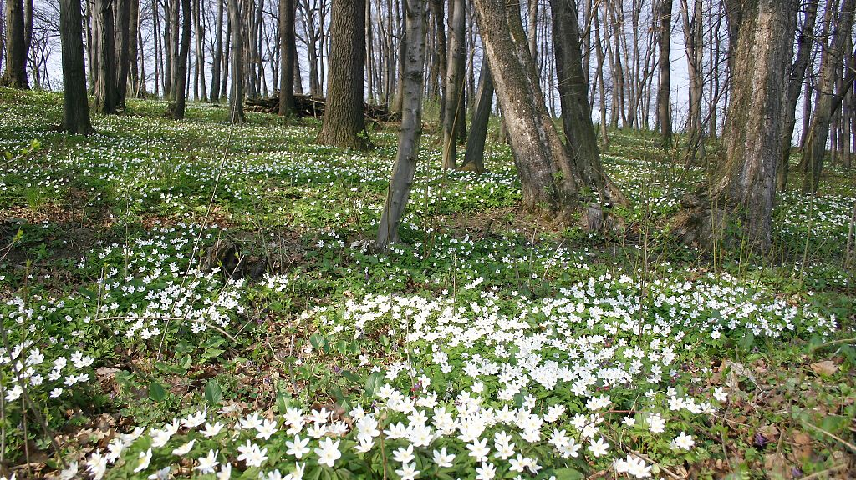
3.

Slide 9
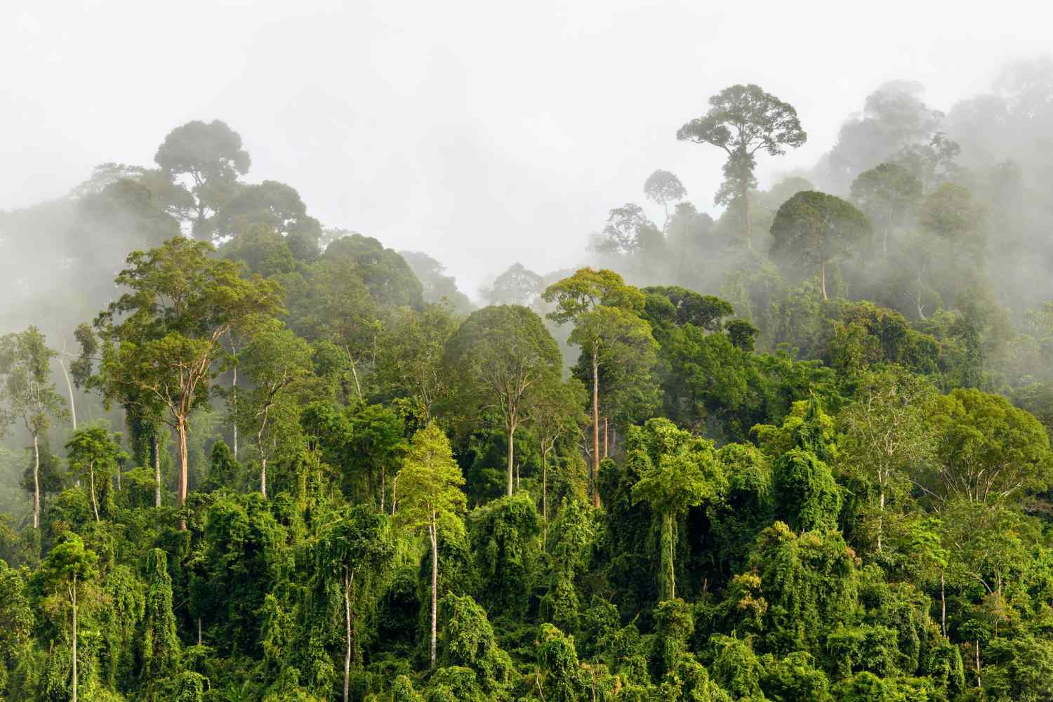
4.

Slide 10
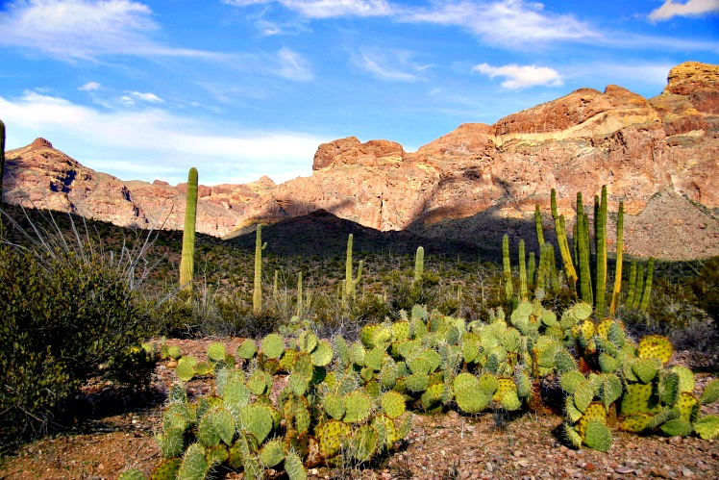
5.

Slide 11
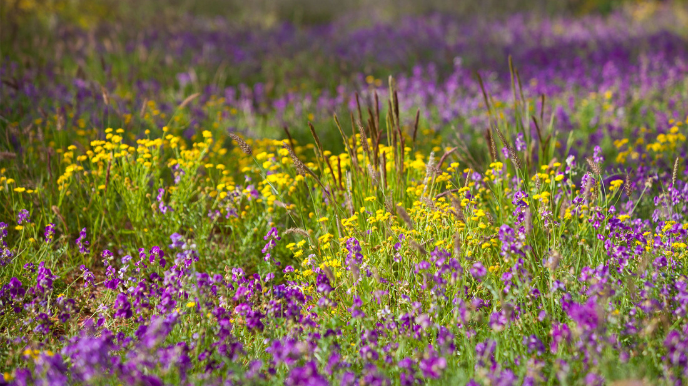
6.

Slide 12
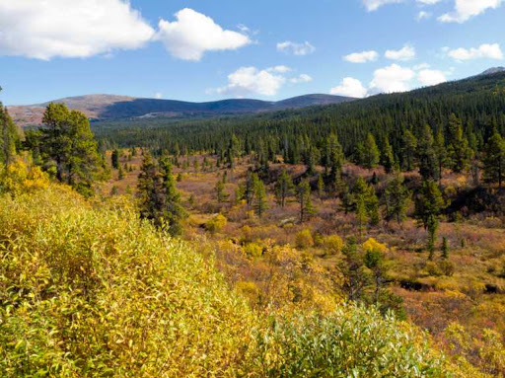
7.

Slide 13
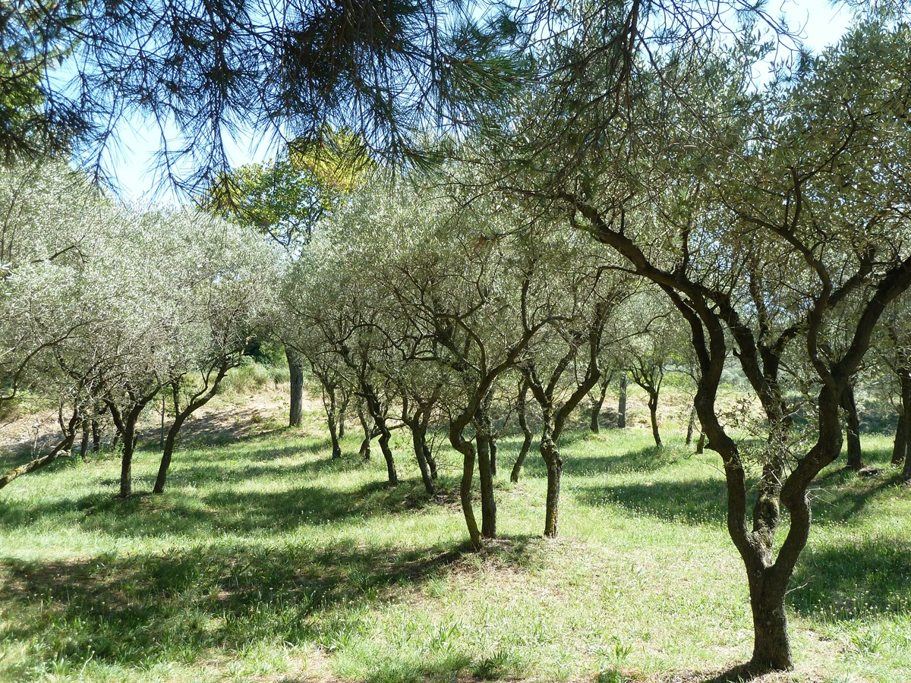
8.

Slide 14
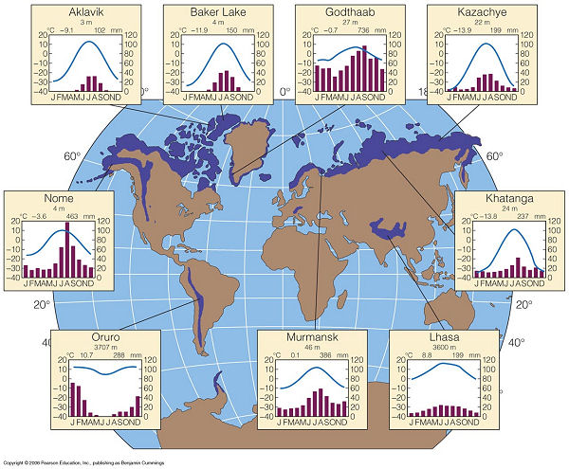
Úkol pro vás: 1) S pomocí klimagrafu popište podnebí daného BIOMU a rozhodněte, o který biom se jedná.
2) Pomocí klíčových pojmů charakterizujte MAKROKLIMA daného biomu.
3) Proč je možné právě takto vizuálně znázornit daný biom světa.

Slide 15
Úkol pro vás: 1) S pomocí obrázků pojmenujte ROSTLINY a ŽIVOČICHY daného biomu.
2) Jak jsou přizpůsobeny ROSTLINY životu v podmínkách daného biomu světa?
3) Jak jsou přizpůsobeni ŽIVOČICHOVÉ životu v podmínkách daného biomu světa?
Obrázek: Příroda 4, Fraus, Plzeň, 2019

Slide 16
Úkol pro vás: 1) S pomocí klimagrafu popište podnebí daného BIOMU a rozhodněte, o který biom se jedná.
2) Pomocí klíčových pojmů charakterizujte MAKROKLIMA daného biomu.
3) Proč je možné právě takto vizuálně znázornit daný biom světa.

Slide 17
Úkol pro vás: 1) S pomocí obrázků pojmenujte ROSTLINY a ŽIVOČICHY daného biomu.
2) Jak jsou přizpůsobeny ROSTLINY životu v podmínkách daného biomu světa?
3) Jak jsou přizpůsobeni ŽIVOČICHOVÉ životu v podmínkách daného biomu světa?
Obrázek: Příroda 4, Fraus, Plzeň, 2019

Slide 18
Úkol pro vás: 1) S pomocí klimagrafu popište podnebí daného BIOMU a rozhodněte, o který biom se jedná.
2) Pomocí klíčových pojmů charakterizujte MAKROKLIMA daného biomu.
3) Proč je možné právě takto vizuálně znázornit daný biom světa.

Slide 19
Úkol pro vás: 1) S pomocí obrázků pojmenujte ROSTLINY a ŽIVOČICHY daného biomu.
2) Jak jsou přizpůsobeny ROSTLINY životu v podmínkách daného biomu světa?
3) Jak jsou přizpůsobeni ŽIVOČICHOVÉ životu v podmínkách daného biomu světa?
Obrázek: Příroda 4, Fraus, Plzeň, 2019

Slide 20
Úkol pro vás: 1) S pomocí klimagrafu popište podnebí daného BIOMU a rozhodněte, o který biom se jedná.
2) Pomocí klíčových pojmů charakterizujte MAKROKLIMA daného biomu.
3) Proč je možné právě takto vizuálně znázornit daný biom světa.

Slide 21
Úkol pro vás: 1) S pomocí obrázků pojmenujte ROSTLINY a ŽIVOČICHY daného biomu.
2) Jak jsou přizpůsobeny ROSTLINY životu v podmínkách daného biomu světa?
3) Jak jsou přizpůsobeni ŽIVOČICHOVÉ životu v podmínkách daného biomu světa?
Obrázek: Příroda 4, Fraus, Plzeň, 2019

Slide 22
Úkol pro vás: 1) S pomocí klimagrafu popište podnebí daného BIOMU a rozhodněte, o který biom se jedná.
2) Pomocí klíčových pojmů charakterizujte MAKROKLIMA daného biomu.
3) Proč je možné právě takto vizuálně znázornit daný biom světa.

Slide 23
Úkol pro vás: 1) S pomocí obrázků pojmenujte ROSTLINY a ŽIVOČICHY daného biomu.
2) Jak jsou přizpůsobeny ROSTLINY životu v podmínkách daného biomu světa?
3) Jak jsou přizpůsobeni ŽIVOČICHOVÉ životu v podmínkách daného biomu světa?
Obrázek: Příroda 4, Fraus, Plzeň, 2019

Slide 24
Úkol pro vás: 1) S pomocí klimagrafu popište podnebí daného BIOMU a rozhodněte, o který biom se jedná.
2) Pomocí klíčových pojmů charakterizujte MAKROKLIMA daného biomu.
3) Proč je možné právě takto vizuálně znázornit daný biom světa.

Slide 25
Úkol pro vás: 1) S pomocí obrázků pojmenujte ROSTLINY a ŽIVOČICHY daného biomu.
2) Jak jsou přizpůsobeny ROSTLINY životu v podmínkách daného biomu světa?
3) Jak jsou přizpůsobeni ŽIVOČICHOVÉ životu v podmínkách daného biomu světa?
POUŠŤ
Obrázek: Příroda 4, Fraus, Plzeň, 2019

Slide 26
Úkol pro vás: 1) S pomocí klimagrafu popište podnebí daného BIOMU a rozhodněte, o který biom se jedná.
2) Pomocí klíčových pojmů charakterizujte MAKROKLIMA daného biomu.
3) Proč je možné právě takto vizuálně znázornit daný biom světa.

Slide 27
Úkol pro vás: 1) S pomocí obrázků pojmenujte ROSTLINY a ŽIVOČICHY daného biomu.
2) Jak jsou přizpůsobeny ROSTLINY životu v podmínkách daného biomu světa?
3) Jak jsou přizpůsobeni ŽIVOČICHOVÉ životu v podmínkách daného biomu světa?
SAVANA
Obrázek: Příroda 4, Fraus, Plzeň, 2019

Slide 28
Úkol pro vás: 1) S pomocí klimagrafu popište podnebí daného BIOMU a rozhodněte, o který biom se jedná.
2) Pomocí klíčových pojmů charakterizujte MAKROKLIMA daného biomu.
3) Proč je možné právě takto vizuálně znázornit daný biom světa.

Slide 29
Úkol pro vás: 1) S pomocí obrázků pojmenujte ROSTLINY a ŽIVOČICHY daného biomu.
2) Jak jsou přizpůsobeny ROSTLINY životu v podmínkách daného biomu světa?
3) Jak jsou přizpůsobeni ŽIVOČICHOVÉ životu v podmínkách daného biomu světa?
TROP. DEŠTNÝ LES

Slide 30
Poznáte biomy světa?
1) Dříve než se podíváte do svých poznámek, řekněte název biomu.
2) Poté zkontrolujte, zda byl váš tip správný.
3) Zdůvodněte, co vám pomohlo určit správný biom světa.

Slide 31
1.

Slide 32
2.

Slide 33
3.

Slide 34
4.

Slide 35
5.

Slide 36
6.

Slide 37
7.

Slide 38
8.

Slide 39
Užitkové rostliny SUBTROPŮ

Slide 40
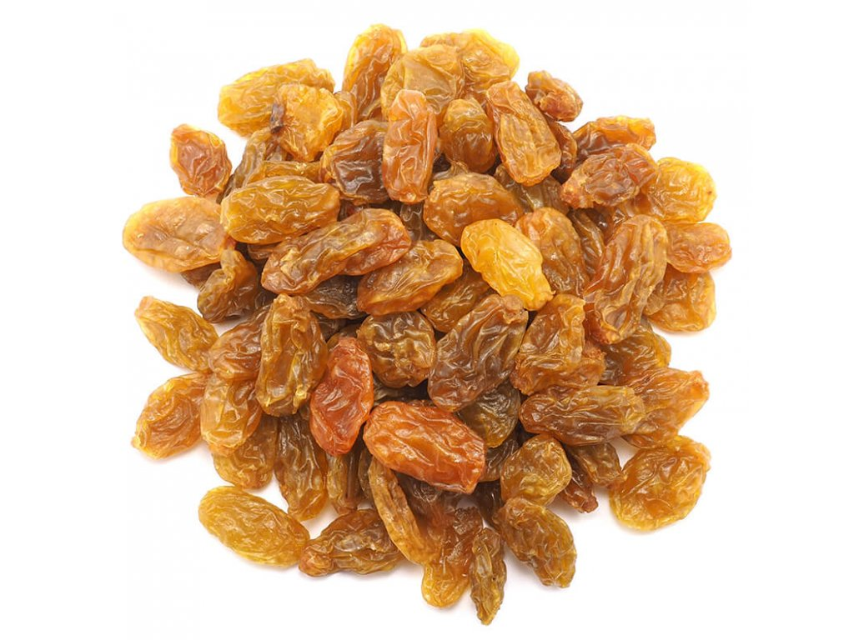
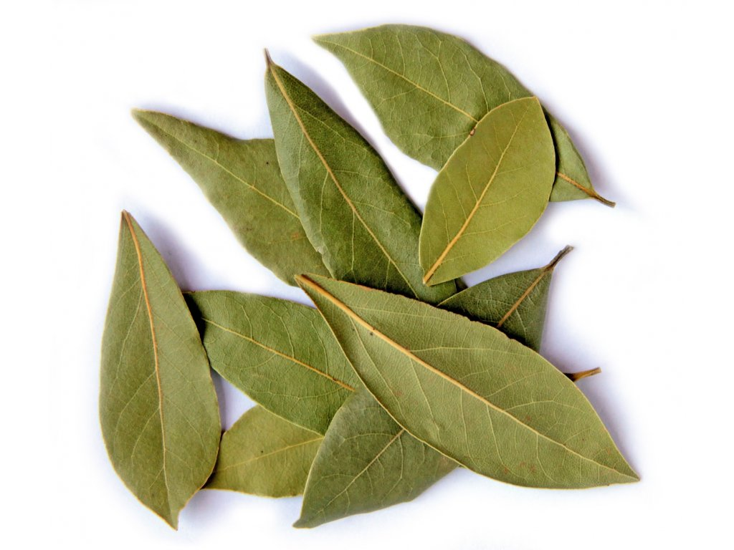
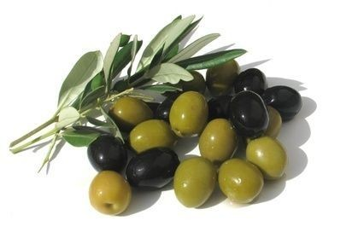
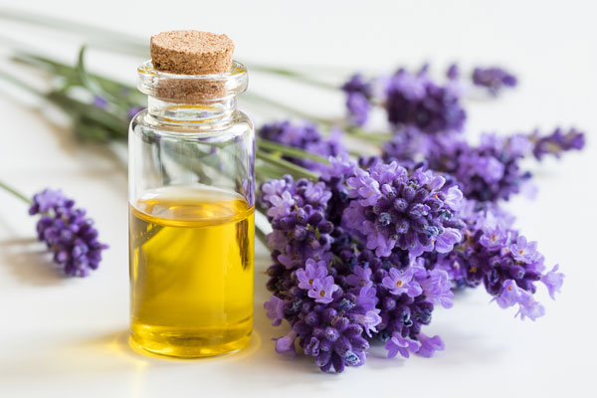
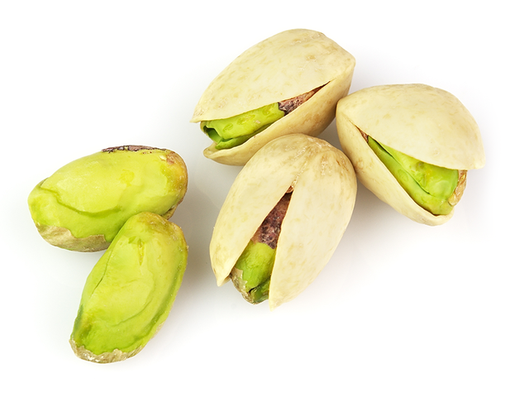
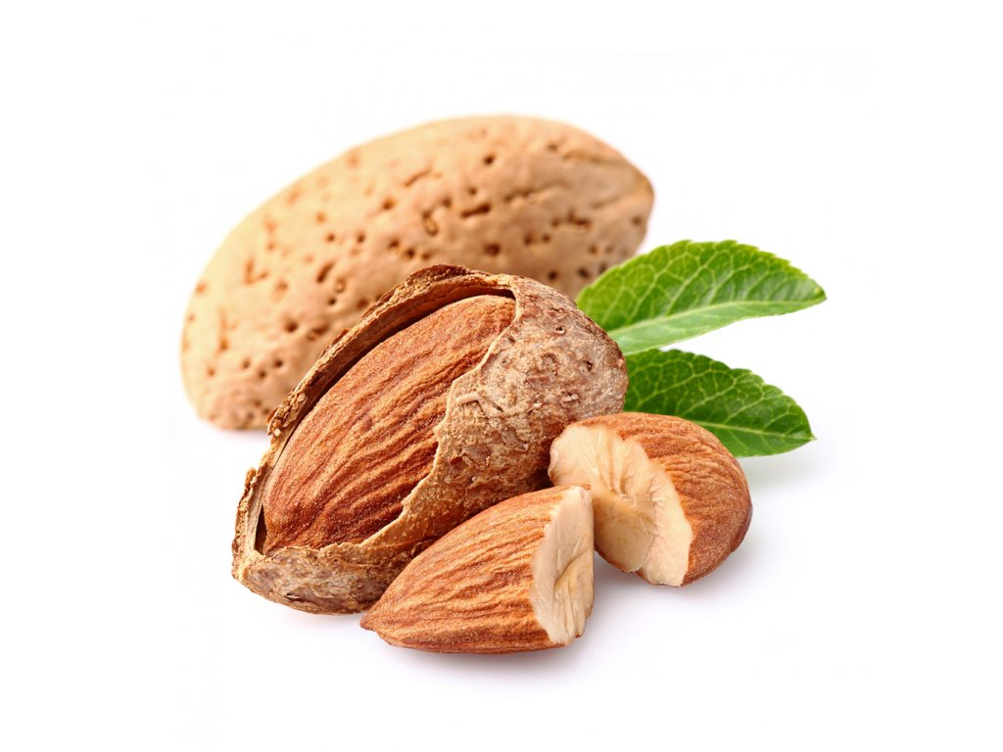
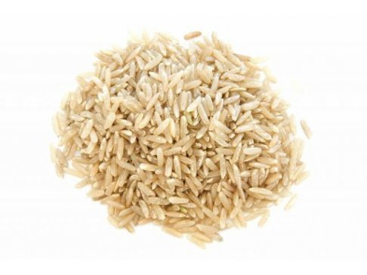
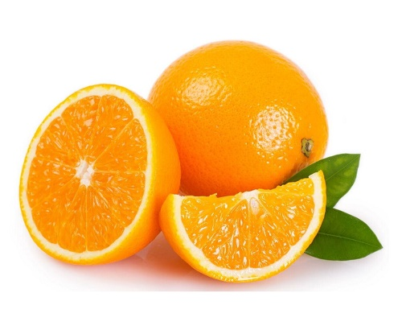
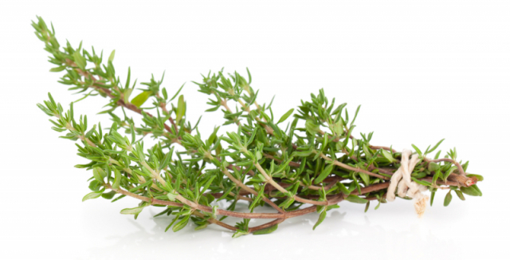
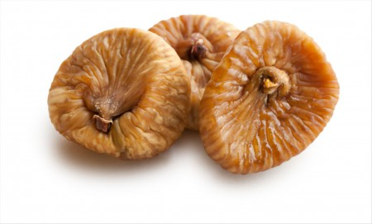
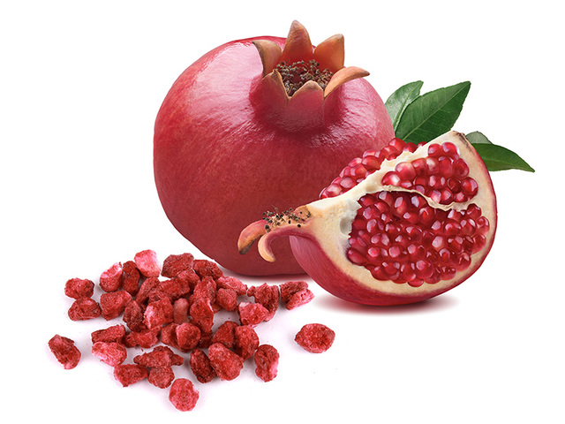
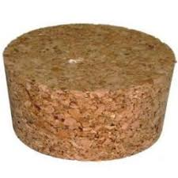
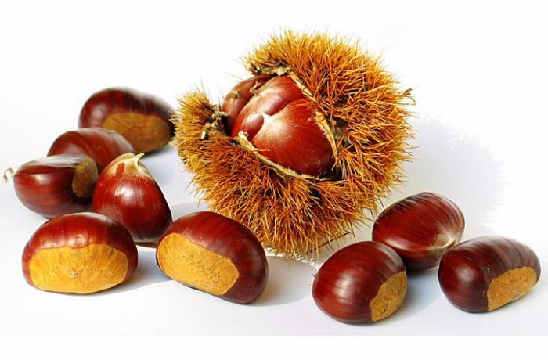
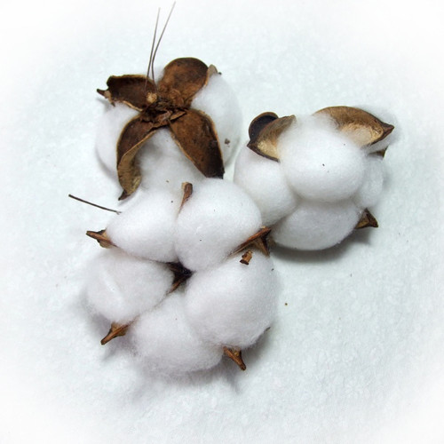
Úkol pro vás:
Prohlédněte si jednotlivé produkty a pojmenujte je.
Pojmenujte rostliny, ze kterých se tyto produkty získávají
Rozhodněte, které z těchto rostlin se pěstují pro SEMENA či PLODY / VONNÉ SILICE / DŘEVO či KŮRU

Slide 41
K prohloubení znalostí k tématu BIOMY SVĚTA můžete využít také …
STUDIJNÍ TEXT Biomy světa
Z literatury pak například:
Svatoňová, H. (2011). Integrovaná přírodověda (4, Počasí a podnebí.). Masarykova univerzita.
Komanová, E., & Ziegler, V. (1997). Přírodověda pro 5. ročník základní školy. Scientia.
Miles, L., & Varley, C. (1997). Zeměpisná encyklopedie (2. vyd). Mladé letá.

